Slide 1



Aerosol atmosférico y dispersión de radiación: un estudio de higroscopicidad
TRABAJO FIN DE GRADO 2022-2023
GRADO EN CIENCIAS AMBIENTALES
Departamento: Física Aplicada
Área: Contaminación Atmosférica
Gabriel Bernabé García
Tutores: Javier Crespo y Ramón Castañer

Slide 2

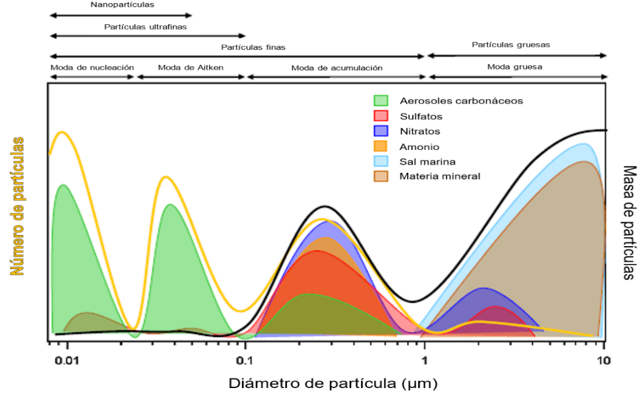
INTRODUCCIÓN
CONCEPTOS BÁSICOS
Aerosol atmosférico
Pequeñas partículas sólidas y/o líquidas suspendidas en la atmósfera, con variabilidad espacial y temporal alta.
Fuentes
Primarias / Secundarias
TFG “Aerosol atmosférico y dispersión de radiación: un estudio de higroscopicidad”
Origen
Natural / Antropogénico
Propiedades
Físicas (Ópticas) /Químicas

Slide 3
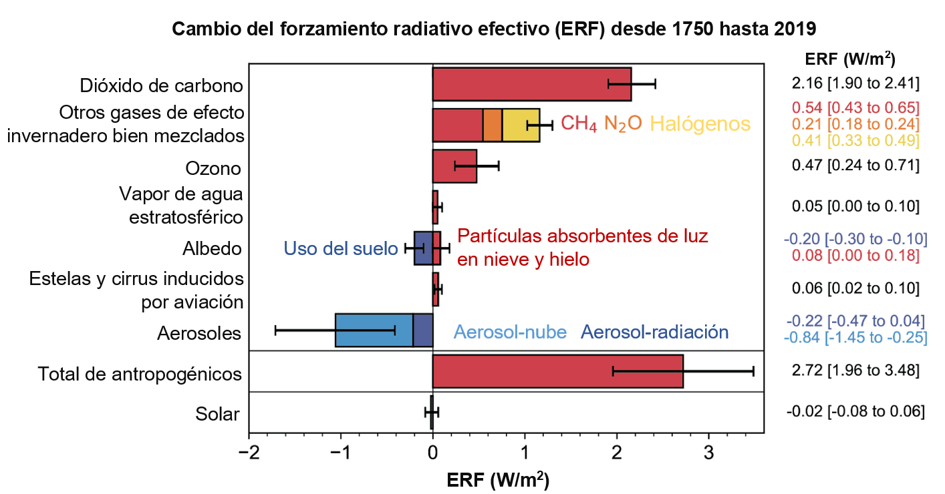
INTRODUCCIÓN
CONCEPTOS BÁSICOS
Efectos sobre la Salud humana
La inhalación es la principal forma de exposición humana a los aerosoles porque pueden alcanzar el sistema respiratorio y cardiovascular y producir daños en células u órganos. El tamaño de las partículas en suspensión (PM10 y PM2,5) es fundamental para determinar los efectos que puedan tener sobre la salud humana.
TFG “Aerosol atmosférico y dispersión de radiación: un estudio de higroscopicidad”
Efectos sobre el Clima terrestre
Cambios en el balance radiativo terrestre (ERF) por dispersión y absorción de la radiación solar
Incertidumbre alta:
Cuantificación poco precisa del efecto sobre el Clima

Slide 4
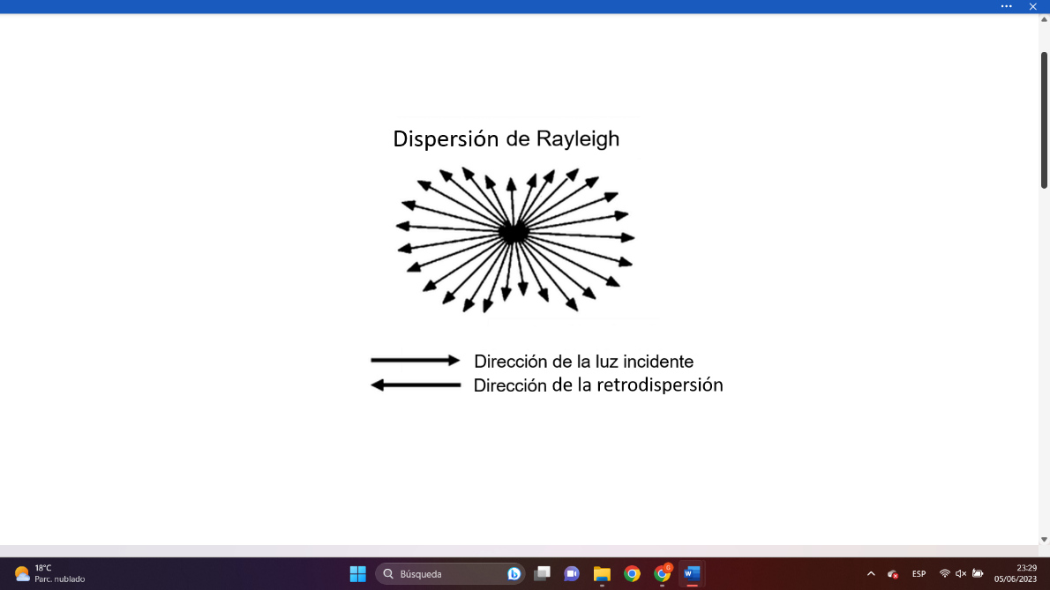
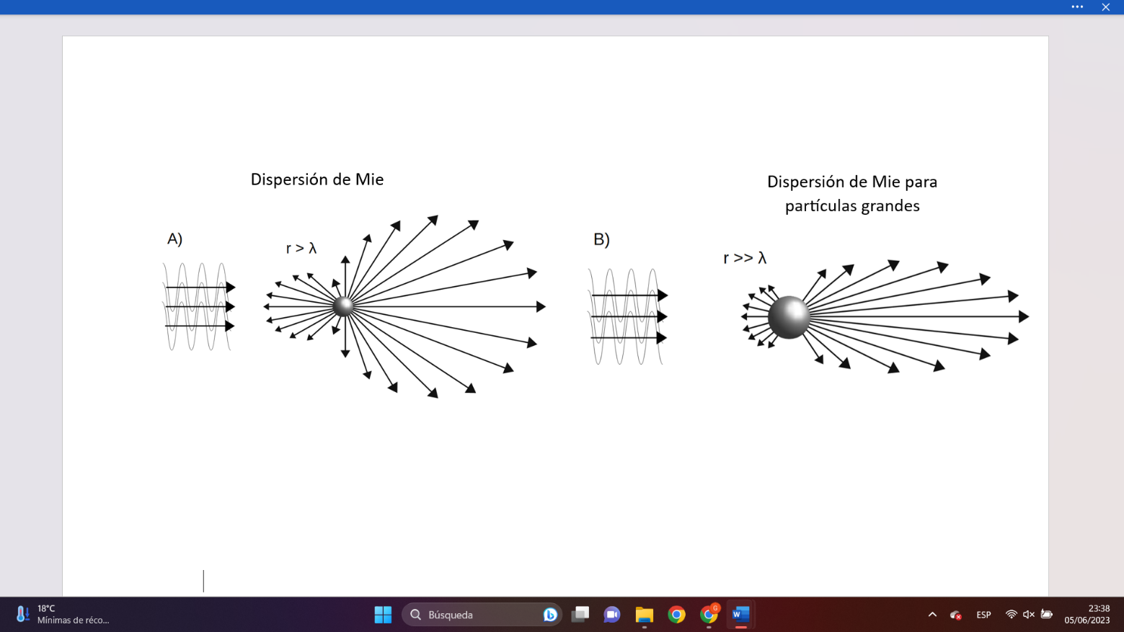

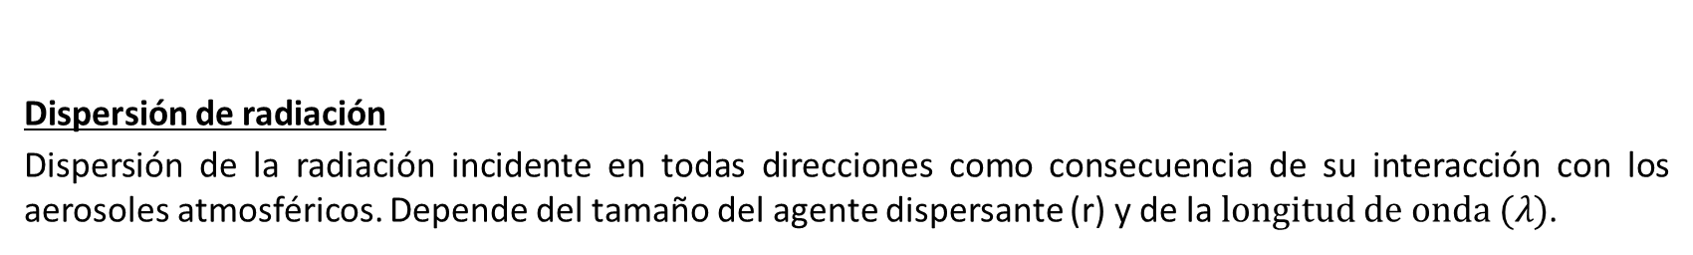
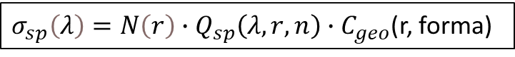
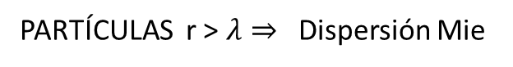
INTRODUCCIÓN
CONCEPTOS BÁSICOS
Dispersión de radiación
Dispersión de la radiación incidente en todas direcciones como consecuencia de su interacción con los aerosoles atmosféricos. Depende del tamaño del agente dispersante (r) y de la $longitud de onda (λ)$.
MOLÉCULAS r<< $λ⇒$Dispersión Rayleigh
TFG “Aerosol atmosférico y dispersión de radiación: un estudio de higroscopicidad”
PARTÍCULAS r > $λ⇒$Dispersión Mie
$σ_{sp}\left(λ\right)=N\left(r\right)∙Q_{sp}\left(λ,r,n\right)∙C_{geo}$(r, forma)
Notes:
Dispersión partículas: asimétrica con dependencia angular; aumenta con N, r.

Slide 5
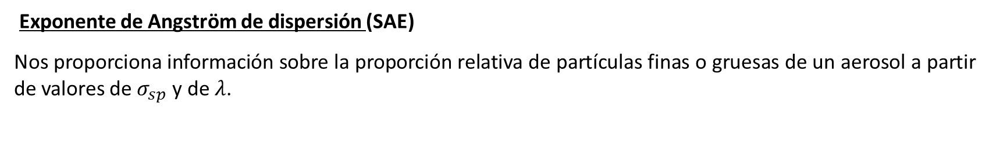
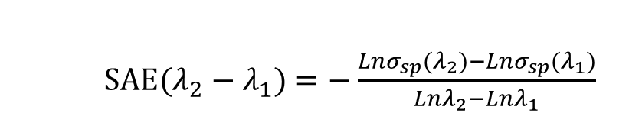
INTRODUCCIÓN
CONCEPTOS BÁSICOS
Exponente de Angström de dispersión (SAE)
Nos proporciona información sobre la proporción relativa de partículas finas o gruesas de un aerosol a partir de valores de $σ_{sp}$ y de $λ$.
$SAE(λ_{2}−λ_{1})=−\frac{Lnσ_{sp}(λ_{2})−Lnσ_{sp}(λ_{1})}{Lnλ_{2}−Lnλ_{1}}$
TFG “Aerosol atmosférico y dispersión de radiación: un estudio de higroscopicidad”
< 1 ⇒ predominan partículas grandes
SAE
> 1 ⇒ predominan partículas pequeñas

Slide 6
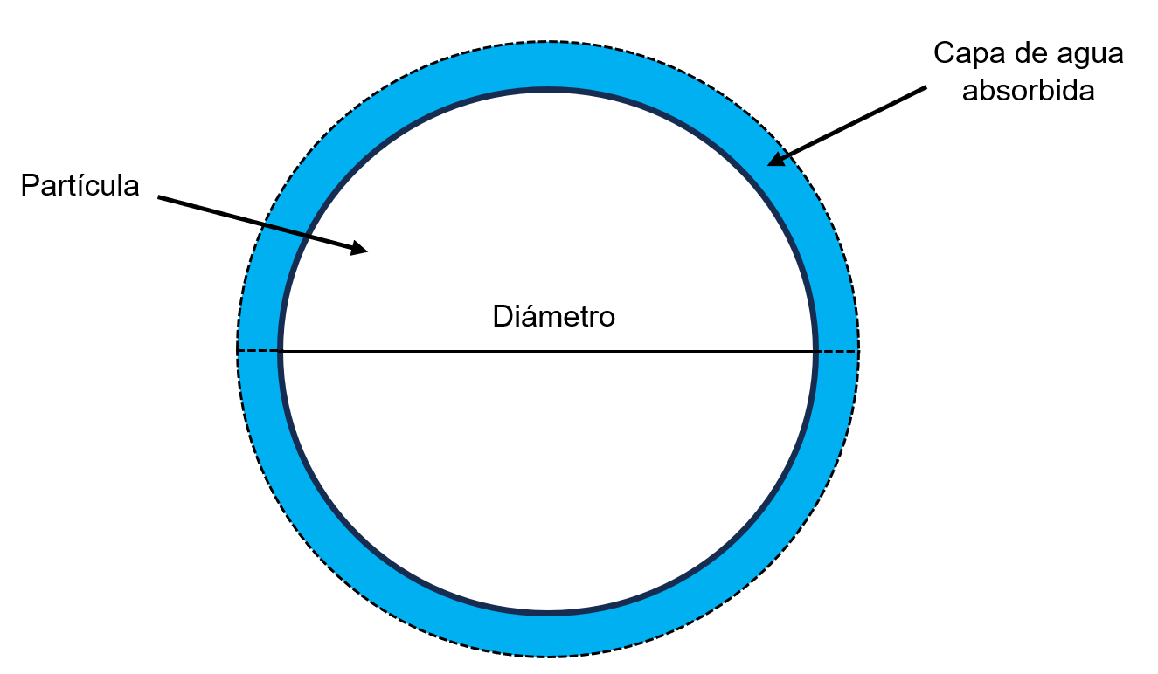
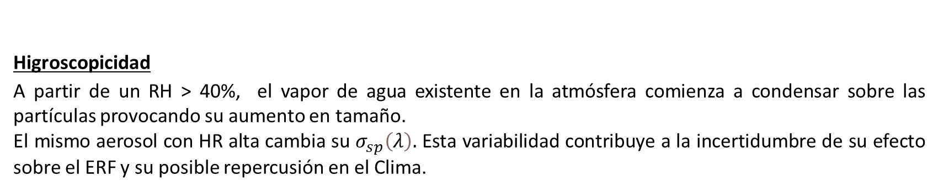
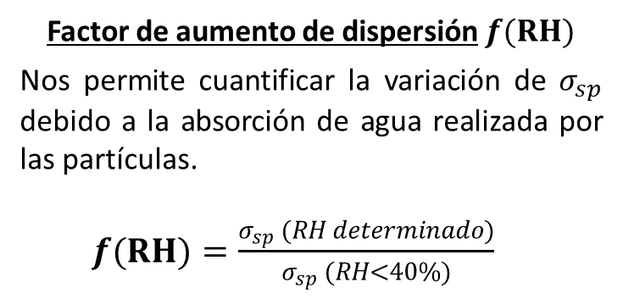
INTRODUCCIÓN
CONCEPTOS BÁSICOS
Higroscopicidad
A partir de un RH > 40%, el vapor de agua existente en la atmósfera comienza a condensar sobre las partículas provocando su aumento en tamaño.
El mismo aerosol con HR alta cambia su $σ_{sp}\left(λ\right).$ Esta variabilidad contribuye a la incertidumbre de su efecto sobre el ERF y su posible repercusión en el Clima.
TFG “Aerosol atmosférico y dispersión de radiación: un estudio de higroscopicidad”
Factor de aumento de dispersión $f(RH)$
Nos permite cuantificar la variación de $σ_{sp}$ debido a la absorción de agua realizada por las partículas.
$f(RH)=\frac{σ_{sp} (RH determinado)}{σ_{sp} (RH<40\%)}$

Slide 7
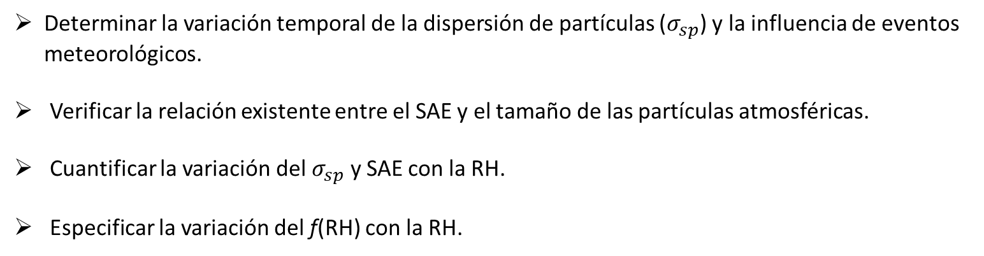
OBJETIVOS
OBJETIVO PRINCIPAL
Poner de manifiesto la influencia de la humedad relativa ambiente sobre la dispersión óptica de los aerosoles de un área suburbana.
OBJETIVOS ESPECÍFICOS
Determinar la variación temporal de la dispersión de partículas ($σ_{sp}$) y la influencia de eventos meteorológicos.
Verificar la relación existente entre el SAE y el tamaño de las partículas atmosféricas.
Cuantificar la variación del $σ_{sp}$ y SAE con la RH.
Especificar la variación del f(RH) con la RH.
TFG “Aerosol atmosférico y dispersión de radiación: un estudio de higroscopicidad”

Slide 8
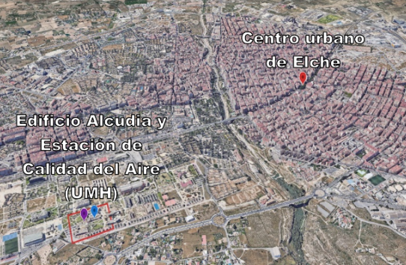
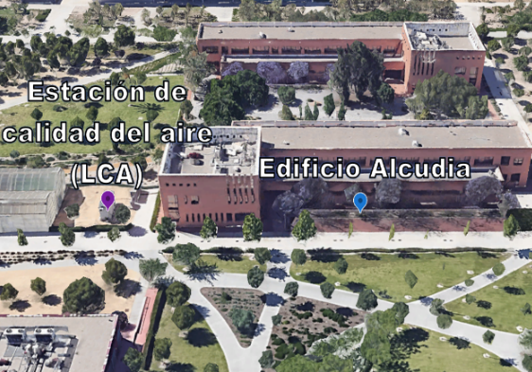

MATERIALES Y MÉTODOS
ÁREA DE ESTUDIO
TFG “Aerosol atmosférico y dispersión de radiación: un estudio de higroscopicidad”
S
S
N
N

Slide 9
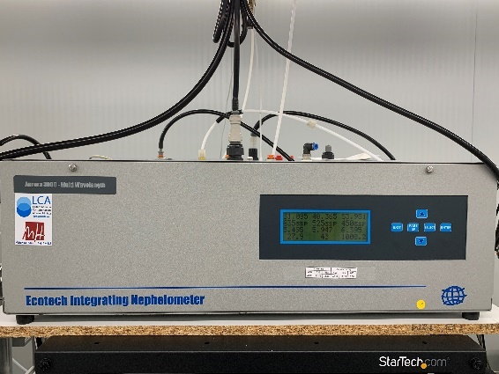
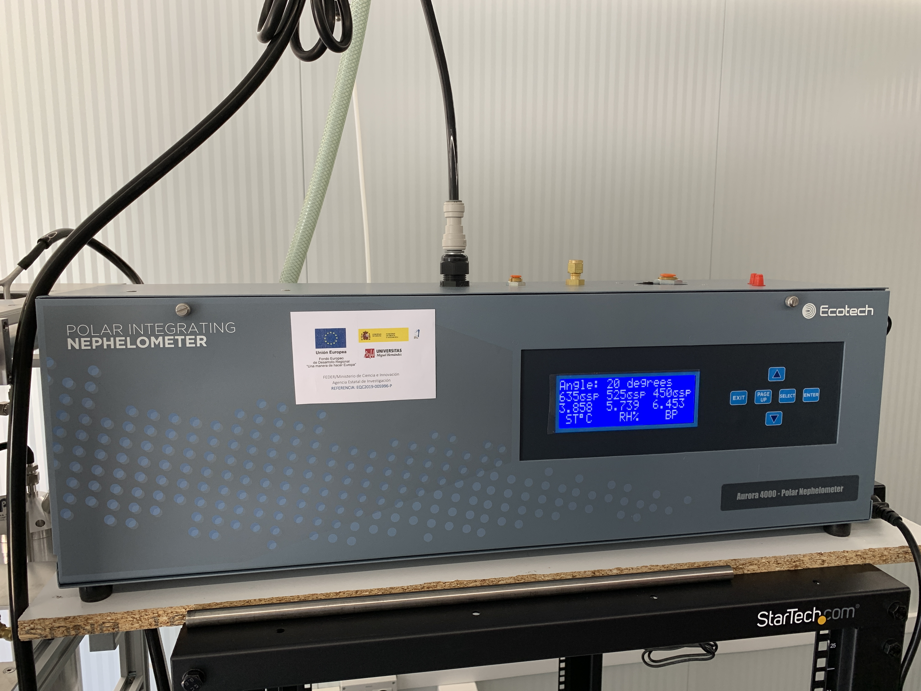
MATERIALES Y MÉTODOS
EQUIPOS
Nefelómetro de integración
Instrumento capaz de medir de manera directa la luz dispersada y retrodispersada por aerosoles y gases contenidos en un volumen de aire confinado.
TFG “Aerosol atmosférico y dispersión de radiación: un estudio de higroscopicidad”
Aurora 3000
Aurora 4000

Slide 10
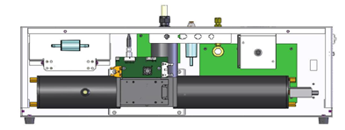
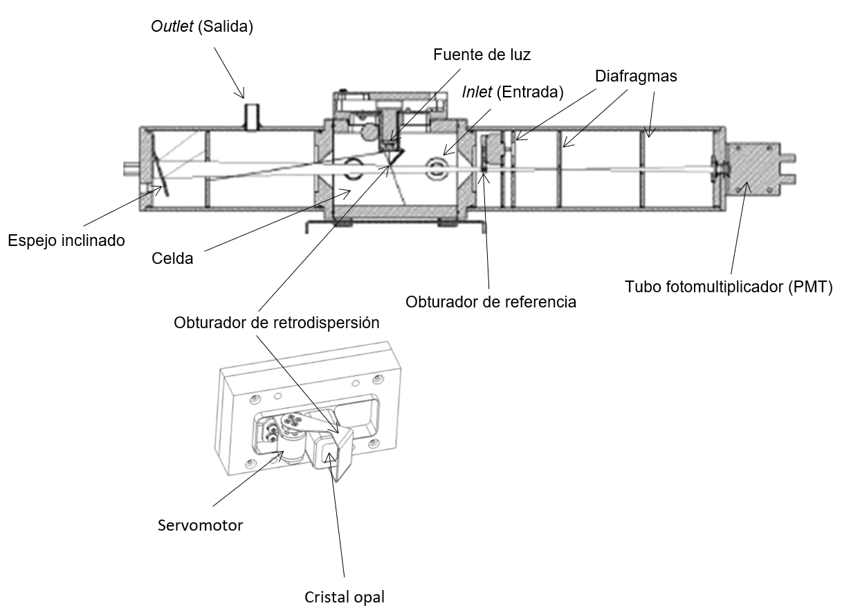
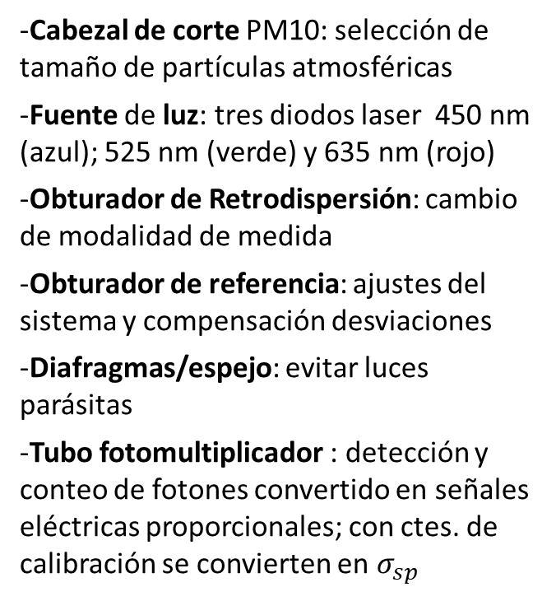
MATERIALES Y MÉTODOS
EQUIPOS
Funcionamiento del Nefelómetro de integración Aurora
-Cabezal de corte PM10: selección de tamaño de partículas atmosféricas
-Fuente de luz: tres diodos laser 450 nm (azul); 525 nm (verde) y 635 nm (rojo)
-Obturador de Retrodispersión: cambio de modalidad de medida
-Obturador de referencia: ajustes del sistema y compensación desviaciones
-Diafragmas/espejo: evitar luces parásitas
-Tubo fotomultiplicador : detección y conteo de fotones convertido en señales eléctricas proporcionales; con ctes. de calibración se convierten en $σ_{sp}$
TFG “Aerosol atmosférico y dispersión de radiación: un estudio de higroscopicidad”
Notes:
consiste en una fuente de luz monocromática, de longitud de onda conocida, que ilumina una cámara de pequeño volumen donde se localiza la muestra de aire. Un tubo fotomultiplicador (PMT), adecuadamente dispuesto, detecta e integra los fotones de luz dispersada para esa longitud de onda. La fuente de luz está acomodada en la misma cámara de medida y con la geometría adecuada respecto al PMT posibilita que el instrumento pueda realizar continuamente medidas de dispersión del aire contenido en la celda de manera automática y a tiempo cuasi-real.

Slide 11
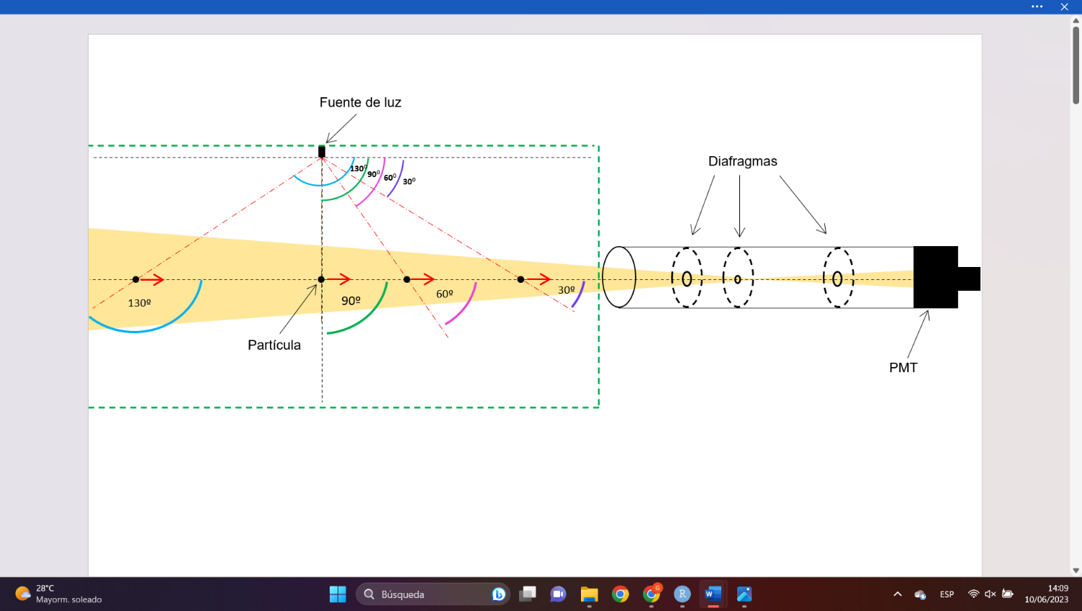
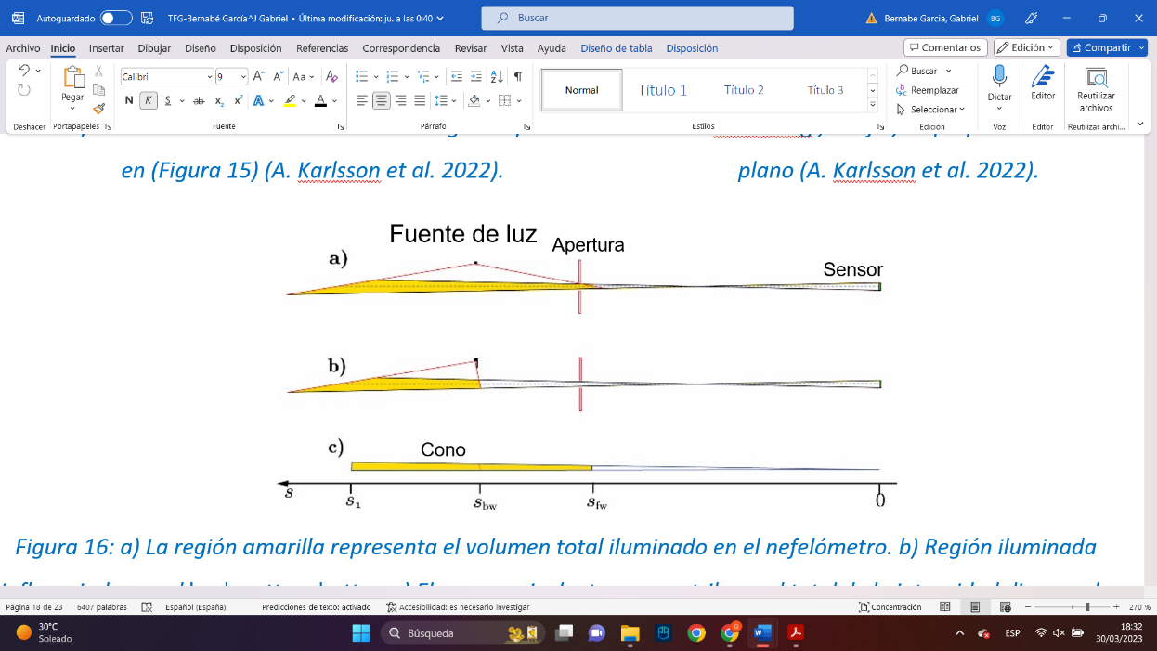
MATERIALES Y MÉTODOS
EQUIPOS
Funcionamiento del Nefelómetro de integración Aurora
TFG “Aerosol atmosférico y dispersión de radiación: un estudio de higroscopicidad”
Error de truncación:
Limitación de la integración angular entre 10° y 170°
Correcciones: Müller
Notes:
Integración: dispersión de todas las partículas en la celda a distintos ángulos (10-170°) se integran en la señal de PMT

Slide 12
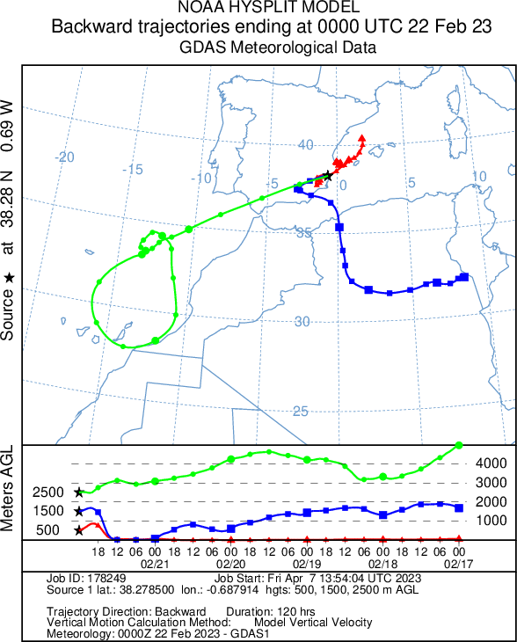
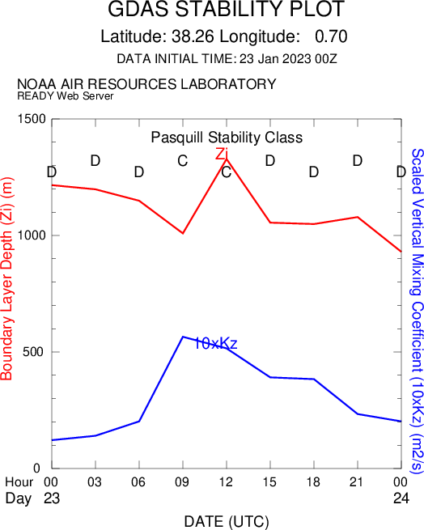
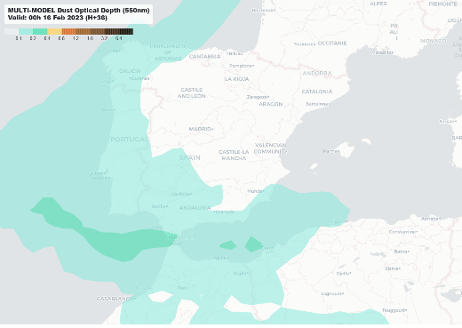
MATERIALES Y MÉTODOS
OTRAS HERRAMIENTAS
DATOS PM
Se utilizaron datos de PM₁₀ y PM₁.
FUENTES DE MODELIZACIÓN
Modelo HYSPLIT NOAA
Gráfica de estabilidad NOAA
WMO Barcelona Dust Regional Center
AVAMET (Asociación Valenciana de Meteorología)
TFG “Aerosol atmosférico y dispersión de radiación: un estudio de higroscopicidad”

Slide 13
MATERIALES Y MÉTODOS
PROGRAMAS DE TRABAJO
Excel y R Studio
Se han trabajado con casi 20.000 datos
Aprendizaje de comandos para la elaboración de gráficas
Temperatura y Presión
TFG “Aerosol atmosférico y dispersión de radiación: un estudio de higroscopicidad”
Depuración
Correcciones
Sincronización
Müller

Slide 14
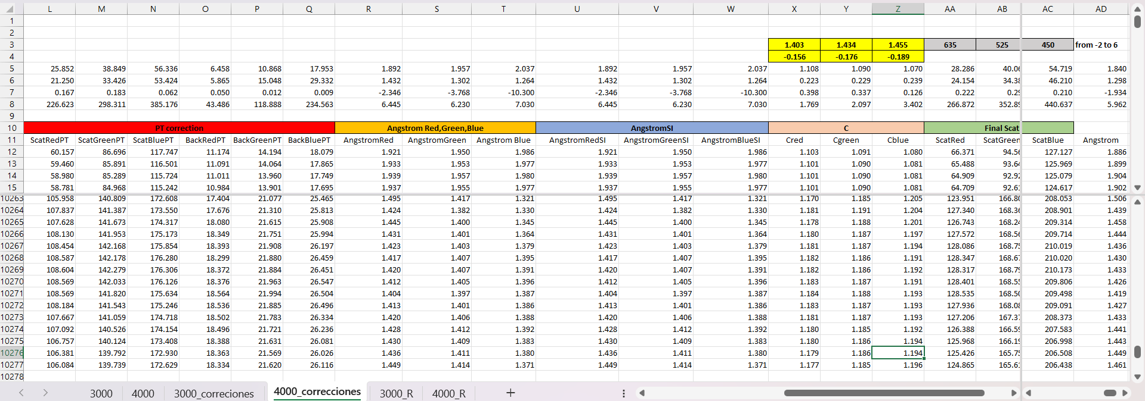
MATERIALES Y MÉTODOS
PROGRAMAS DE TRABAJO
Factores de corrección de Müller
Temperatura y Presión
TFG “Aerosol atmosférico y dispersión de radiación: un estudio de higroscopicidad”

Slide 15
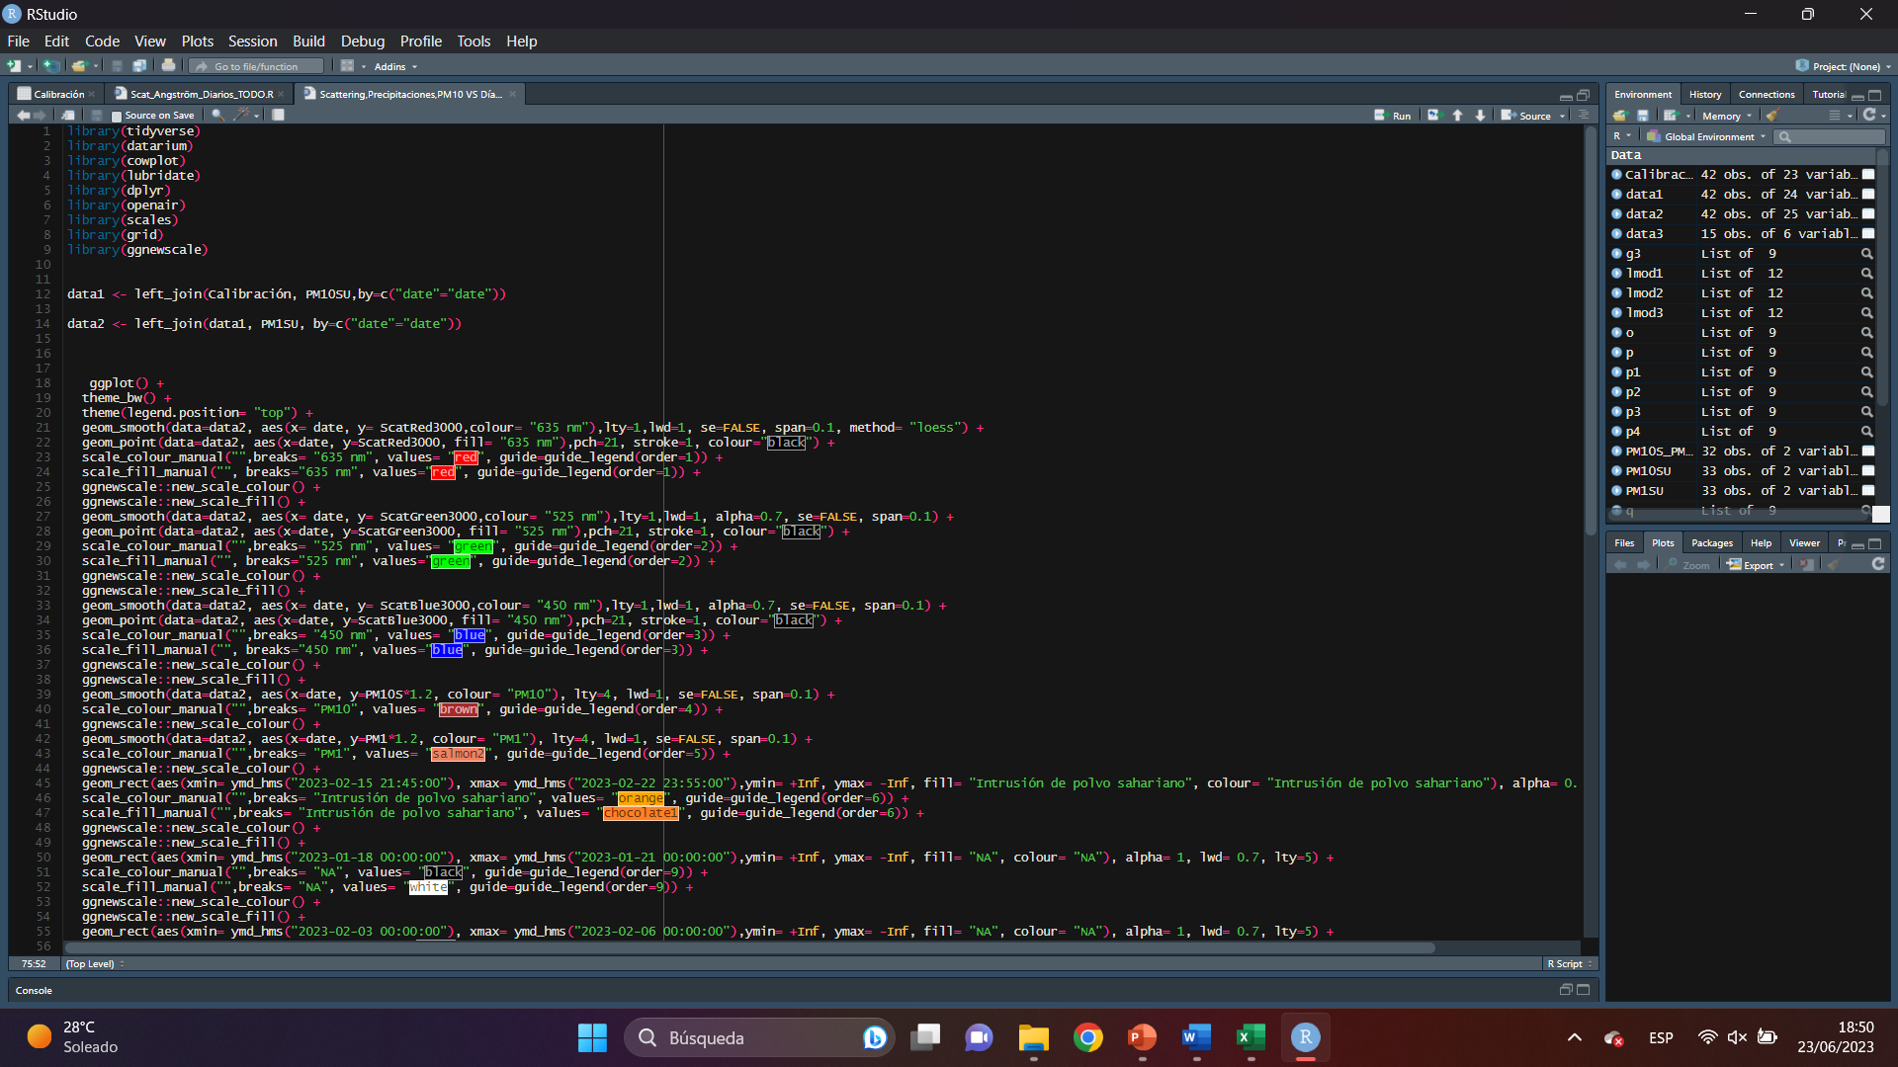
MATERIALES Y MÉTODOS
PROGRAMAS DE TRABAJO
TFG “Aerosol atmosférico y dispersión de radiación: un estudio de higroscopicidad”

Slide 16
RESULTADOS
CAMPAÑAS
1º Campaña (7 enero – 22 febrero)
TFG “Aerosol atmosférico y dispersión de radiación: un estudio de higroscopicidad”
Aurora 3000
(calentador interno)
Aurora 4000
(calentador interno)
Ajuste
RH₃₀₀₀ ~ RH₄₀₀₀

Slide 17
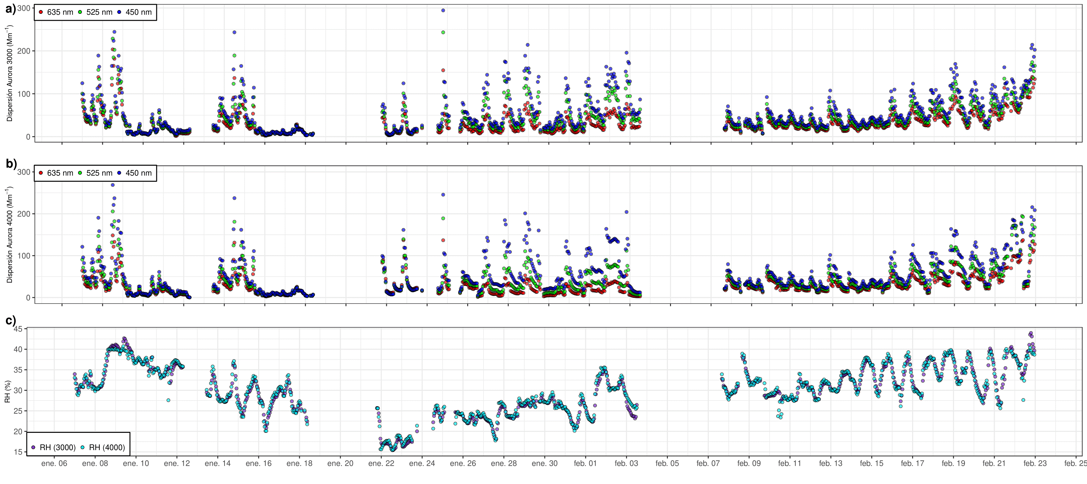
RESULTADOS
1º CAMPAÑA (7 enero – 22 febrero)
Intercomparación de nefelómetros Aurora 3000 y 4000
AURORA 3000
TFG “Aerosol atmosférico y dispersión de radiación: un estudio de higroscopicidad”
AURORA 4000
Notes:
Serie temporal de promedios horarios de $σ_{sp}\left(λ\right)$medidos por los dos nefelómetros en las tres longitudes de onda. Los intervalos sin datos corresponden a calibración y mantenimiento. Fuerte variabilidad temporal: influencia de distintos escenarios ambientales de alcance y naturaleza diferente. Se observa el aceptable ajuste en la HR medida por ambos equipos

Slide 18
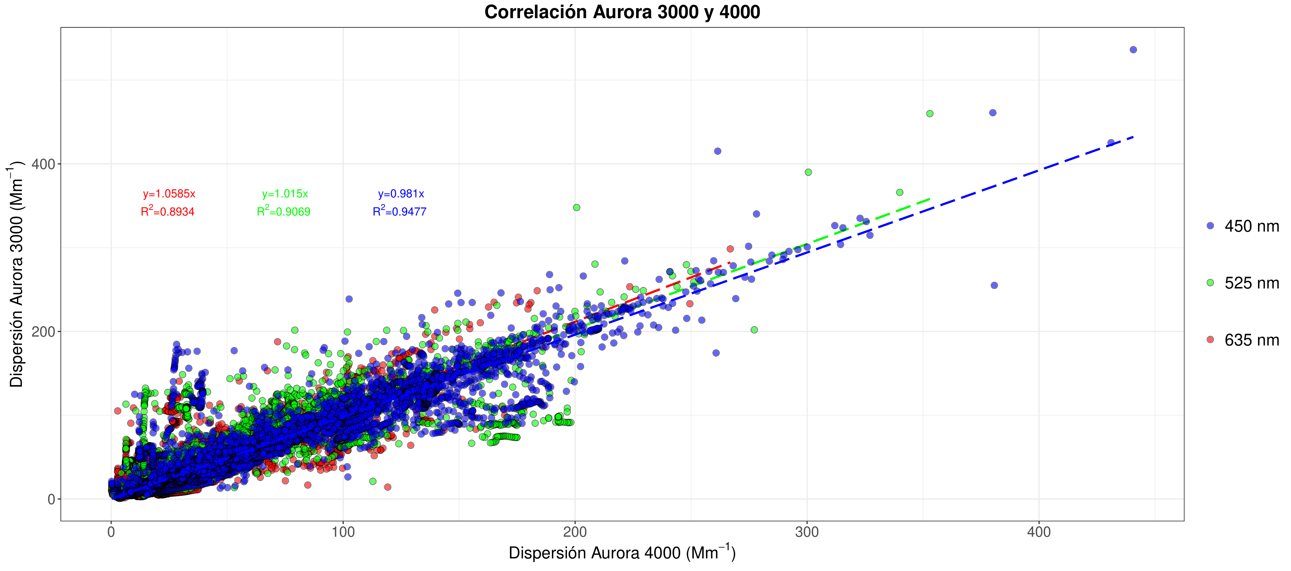
RESULTADOS
1º CAMPAÑA (7 enero – 22 febrero)
Intercomparación de nefelómetros Aurora 3000 y 4000
TFG “Aerosol atmosférico y dispersión de radiación: un estudio de higroscopicidad”
Notes:
Correlación de $σ_{sp}\left(λ\right)$ para ambos nefelómetros en el periodo. Aceptable equivalencia de medidas.

Slide 19
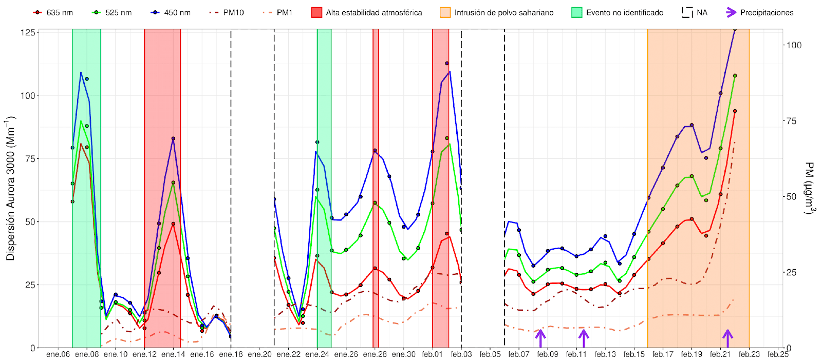
RESULTADOS
1º CAMPAÑA (7 enero – 22 febrero)
Evolución temporal diaria de la dispersión en el primer período de estudio
TFG “Aerosol atmosférico y dispersión de radiación: un estudio de higroscopicidad”
Notes:
Para observar los distintos Episodios atmosféricos durante la campaña se representa la evolución diaria de $σ_{sp}\left(λ\right)$. Evento sahariano; estabilidad atmosférica y otros.

Slide 20
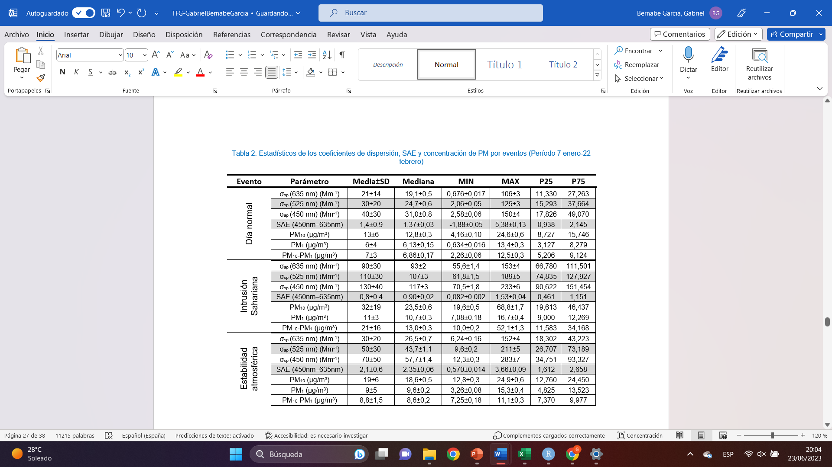
RESULTADOS
1º CAMPAÑA (7 enero – 22 febrero)
Influencia de las intrusiones saharianas y los períodos de estabilidad atmosférica en las variables estudiadas
TFG “Aerosol atmosférico y dispersión de radiación: un estudio de higroscopicidad”

Slide 21
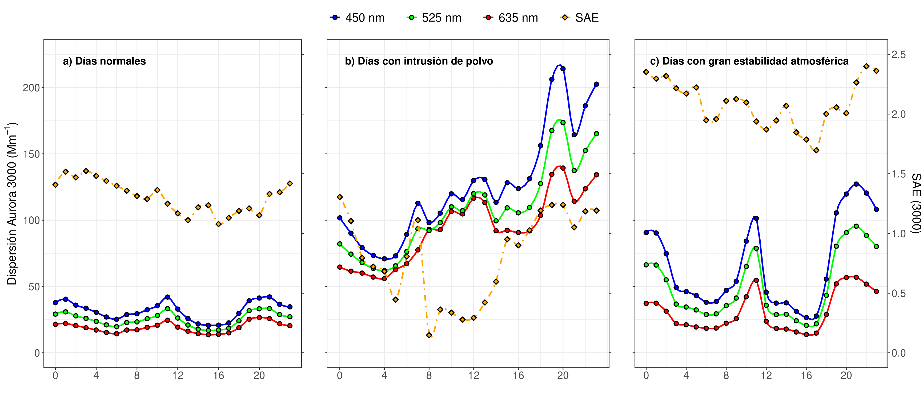
RESULTADOS
1º CAMPAÑA (7 enero – 22 febrero)
Dispersión típica del aerosol de un día medio
TFG “Aerosol atmosférico y dispersión de radiación: un estudio de higroscopicidad”
Notes:
Días sin evento: patrón definido con dos máximos. Primero coincidiendo con la hora punta de la mañana. Indicar que se desplaza temporalmente un poco por la situación suburbana del emplazamiento. El segundo, más ancho porque la hora de colegios y vuelta del trabajo está extendida a diferencia de la mañana. Éste un poco más alto, por efecto de reducción de la capa de mezcla al anochecer. Estabilidad diferencias e igualdades con día normal. Intrusión comentar aparte al final. Hacer comentario del SAE

Slide 22
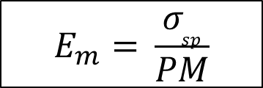
RESULTADOS
1º CAMPAÑA (7 enero – 22 febrero)
Relación existente entre la dispersión, la PM y el SAE
Eficiencia de Dispersión Másica (E_{m})
TFG “Aerosol atmosférico y dispersión de radiación: un estudio de higroscopicidad”
$$E_{m}= \frac{σ_{sp}}{PM}$$

Slide 23
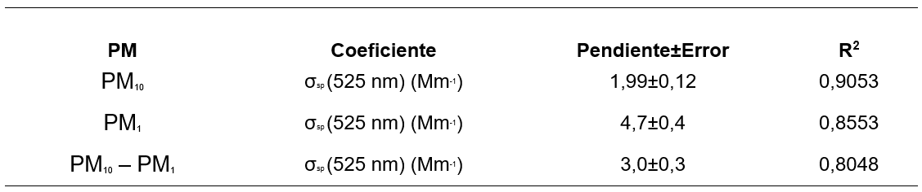
RESULTADOS
1º CAMPAÑA (7 enero – 22 febrero)
Relación existente entre la dispersión, la PM y el SAE
TFG “Aerosol atmosférico y dispersión de radiación: un estudio de higroscopicidad”

Slide 24
RESULTADOS
1º CAMPAÑA (7 enero – 22 febrero)
Relación existente entre la dispersión, la PM y el SAE
Cálculo de los coeficientes E_{m} mediante un modelo de regresión multilineal (MLR)
TFG “Aerosol atmosférico y dispersión de radiación: un estudio de higroscopicidad”
σ_{sp} = E_{mG} · (PM₁₀ – PM₁)+ E_{mF} · PM₁+ S₀
E_{mG}: E_{m} para las partículas gruesas
E_{mF}: E_{m} para las partículas finas
S₀: ordenada en el origen

Slide 25
RESULTADOS
1º CAMPAÑA (7 enero – 22 febrero)
Relación existente entre la dispersión, la PM y el SAE
σ_{sp} = E_{mG} · (PM₁₀ – PM₁)+ E_{mF} · PM₁+ S₀
1,3
3,2
TFG “Aerosol atmosférico y dispersión de radiación: un estudio de higroscopicidad”
R² = 0,925
Notes:
Partículas finas más eficientes en dispersar la luz que las gruesas

Slide 26
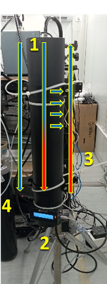
RESULTADOS
CAMPAÑAS
2º Campaña (9 mayo – 2 junio)
TFG “Aerosol atmosférico y dispersión de radiación: un estudio de higroscopicidad”
Aurora 3000
(sin calentador interno)
Aurora 4000
(calentador interno)
RH₃₀₀₀ > RH₄₀₀₀
Desecador

Slide 27
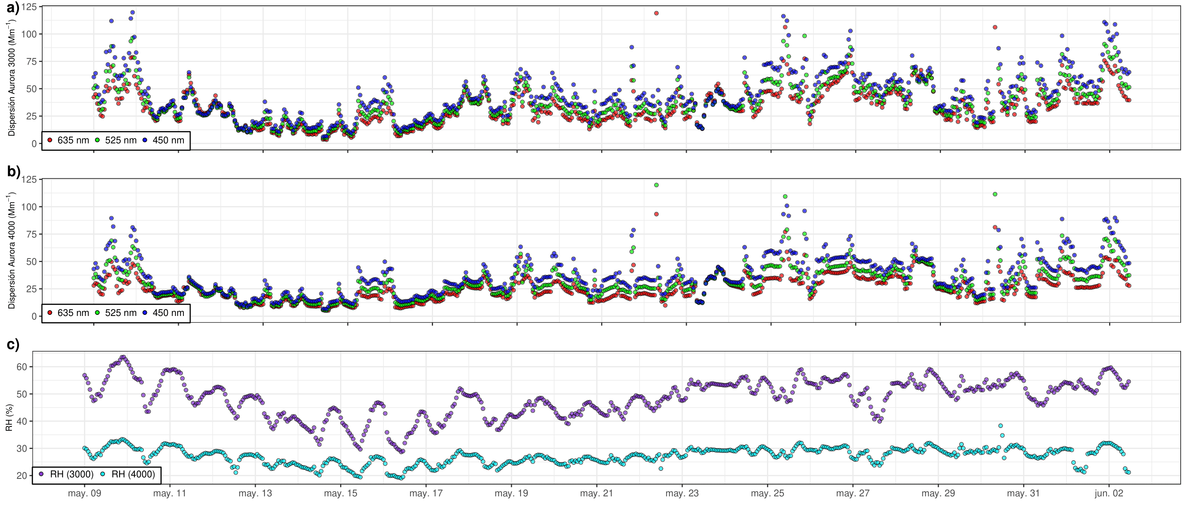
RESULTADOS
2º CAMPAÑA ( 9 mayo – 2 junio)
Influencia de la RH en la dispersión
AURORA 3000
TFG “Aerosol atmosférico y dispersión de radiación: un estudio de higroscopicidad”
AURORA 4000
Notes:
Explicar bien el experimento y la diferencia de lo que mide cada nefelómetro.

Slide 28
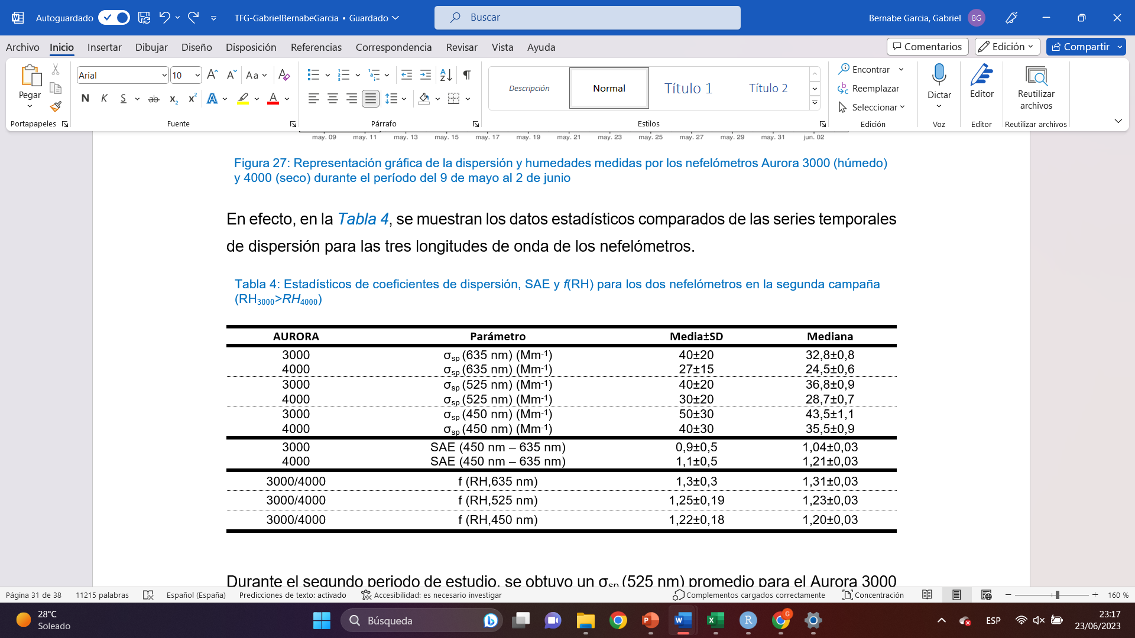
RESULTADOS
2º CAMPAÑA (9 mayo – 2 junio)
Influencia de la RH en la dispersión
TFG “Aerosol atmosférico y dispersión de radiación: un estudio de higroscopicidad”

Slide 29
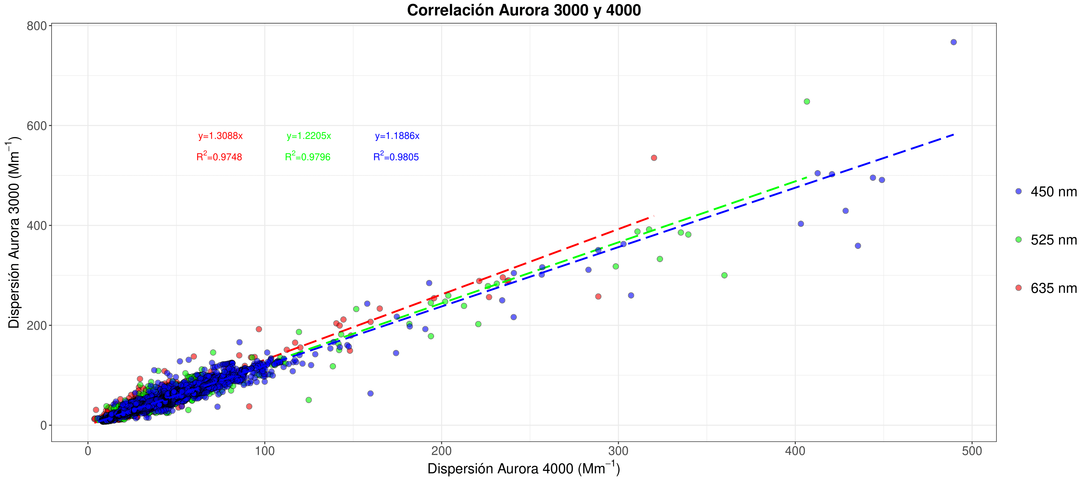
RESULTADOS
2º CAMPAÑA (9 mayo – 2 junio)
Influencia de la RH en la dispersión
TFG “Aerosol atmosférico y dispersión de radiación: un estudio de higroscopicidad”

Slide 30
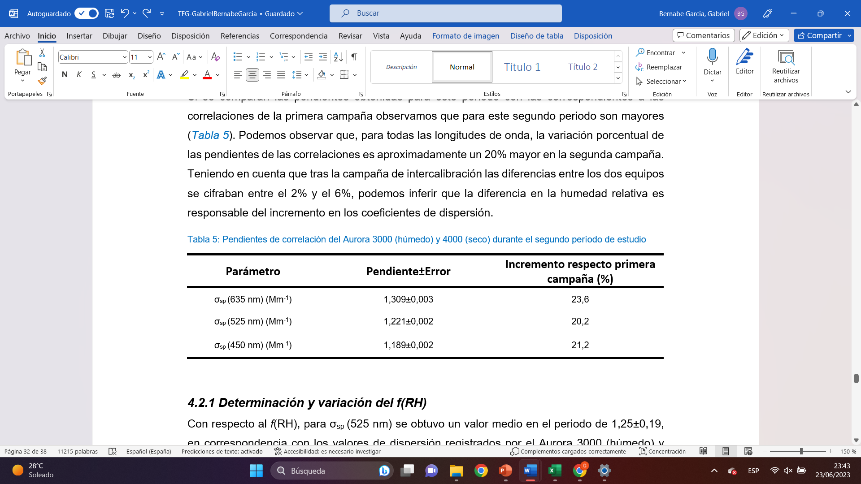
RESULTADOS
2º CAMPAÑA (9 mayo – 2 junio)
Influencia de la RH en la dispersión
TFG “Aerosol atmosférico y dispersión de radiación: un estudio de higroscopicidad”

Slide 31
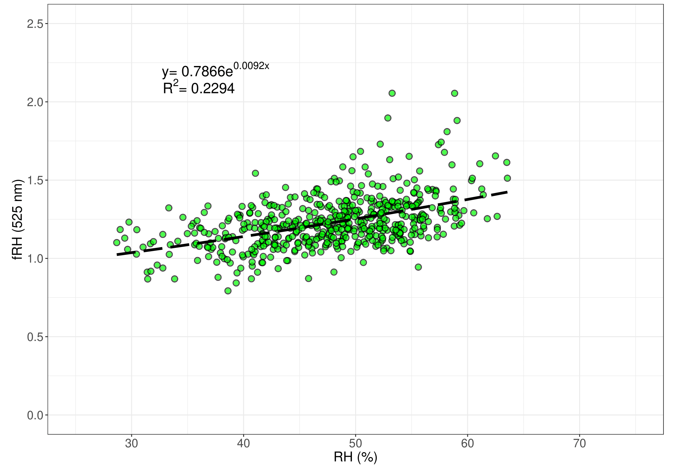
RESULTADOS
2º CAMPAÑA (9 mayo – 2 junio)
Determinación y variación del f(RH)
TFG “Aerosol atmosférico y dispersión de radiación: un estudio de higroscopicidad”

Slide 32
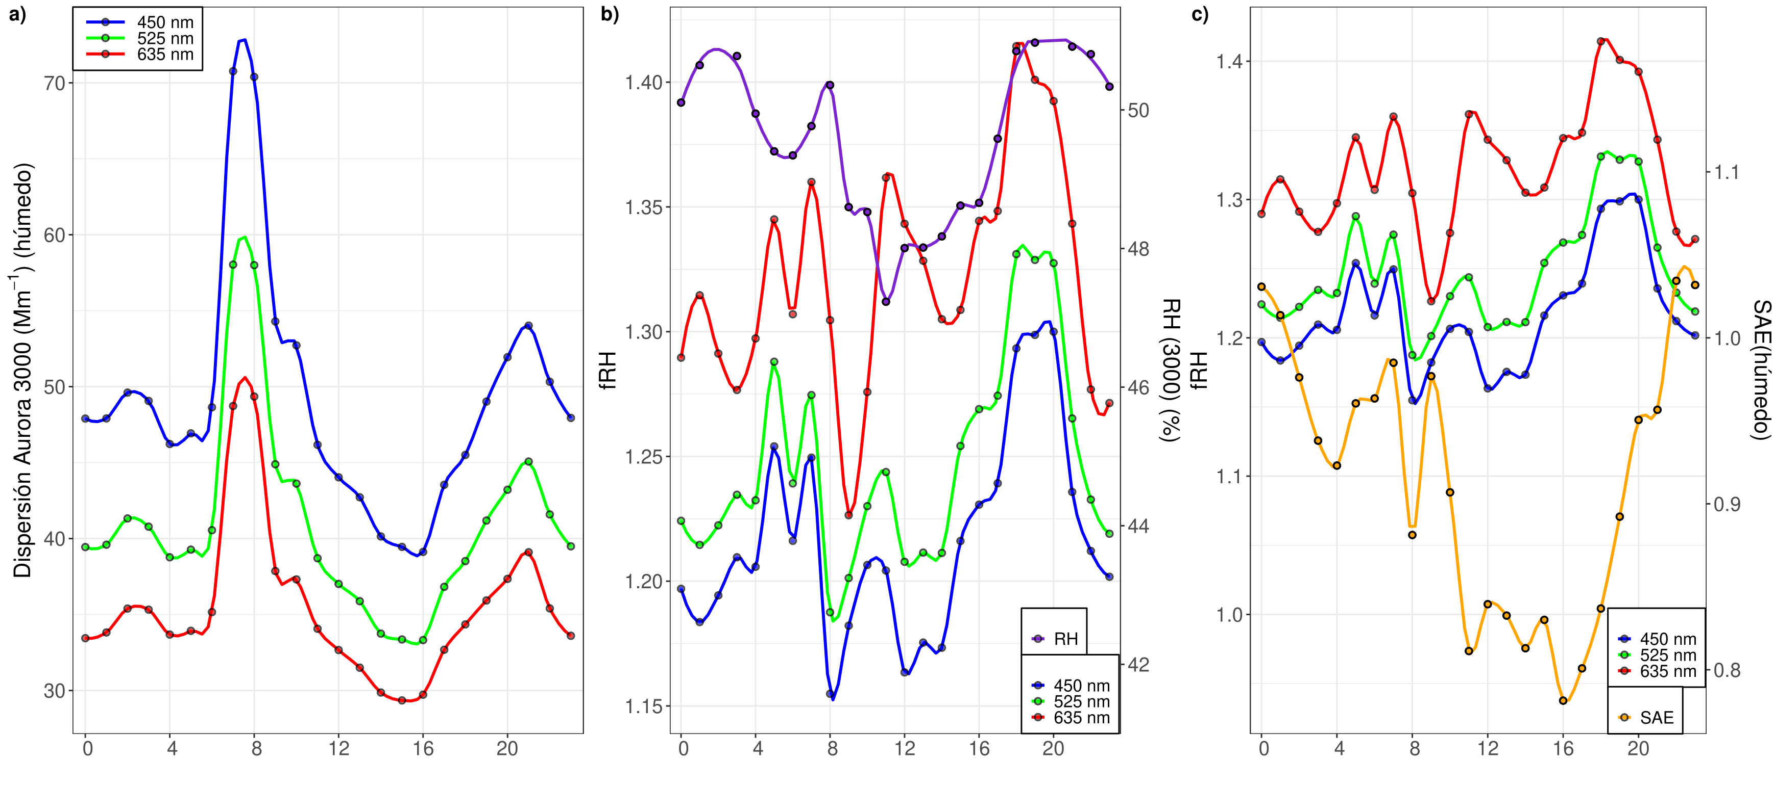
RESULTADOS
2º CAMPAÑA (9 mayo – 2 junio)
Determinación y variación del f(RH)
TFG “Aerosol atmosférico y dispersión de radiación: un estudio de higroscopicidad”
Notes:
Hacer comentario de por qué ahora $σ_{sp}$ es mayor por la mañana que en la otra campaña: capa de mezcla.

Slide 33
RESULTADOS
2º CAMPAÑA (9 mayo – 2 junio)
Determinación y variación del f(RH)
TFG “Aerosol atmosférico y dispersión de radiación: un estudio de higroscopicidad”
Notes:
Hacer comentario de por qué ahora los picos de

Slide 34
RESULTADOS
2º CAMPAÑA (9 mayo – 2 junio)

Slide 35
RESULTADOS
2º CAMPAÑA (9 mayo – 2 junio)
Determinación y variación del f(RH)
TFG “Aerosol atmosférico y dispersión de radiación: un estudio de higroscopicidad”

Slide 36
RESULTADOS
2º CAMPAÑA (9 mayo – 2 junio)

Slide 37
CONCLUSIONES Y PROYECCIÓN FUTURA
El coeficiente de dispersión varía en función de distintos escenarios ambientales que afecten al emplazamiento. Un aumento en la concentración de partículas en el aire produce un incremento en la dispersión. Los valores máximos de dispersión se obtuvieron en el período de intrusión de polvo sahariano.
Los valores obtenidos de SAE durante la primera campaña confirmaron la predominancia de distintos tamaños de partícula en cada episodio.
Las partículas finas de aerosol dispersan la luz de manera más eficiente.
El aumento de la RH produce un incremento en el tamaño de las partículas de aerosol, dando lugar a un incremento en el promedio de la dispersión de luz visible del 20-25% entre el Aurora 3000 y 4000.
El f(RH) varía de forma exponencial con la RH.
El f(RH) presentó un perfil diario con un mínimo durante la hora punta de mañana ( partículas no higroscópicas procedentes del tráfico) y un máximo a última hora de la tarde ( aumento de la RH y de la higroscopicidad).
TFG “Aerosol atmosférico y dispersión de radiación: un estudio de higroscopicidad”

Slide 38
CONCLUSIONES Y PROYECCIÓN FUTURA
Posibles futuras investigaciones sobre la dispersión de la luz por aerosoles atmosféricos podrían ser:
Ampliar el período de estudio a un año
Estudiar la evolución de la dispersión con humedades relativas superiores al 80%
Cambiar el emplazamiento de los nefelómetros a un lugar diferente al entorno suburbano
TFG “Aerosol atmosférico y dispersión de radiación: un estudio de higroscopicidad”
. . .

Slide 39
Aerosol atmosférico y dispersión de radiación: un estudio de higroscopicidad
TRABAJO FIN DE GRADO 2022-2023
GRADO EN CIENCIAS AMBIENTALES
Departamento: Física Aplicada
Área: Contaminación Atmosférica
Gabriel Bernabé García
Tutores: Javier Crespo y Ramón Castañer

Slide 40
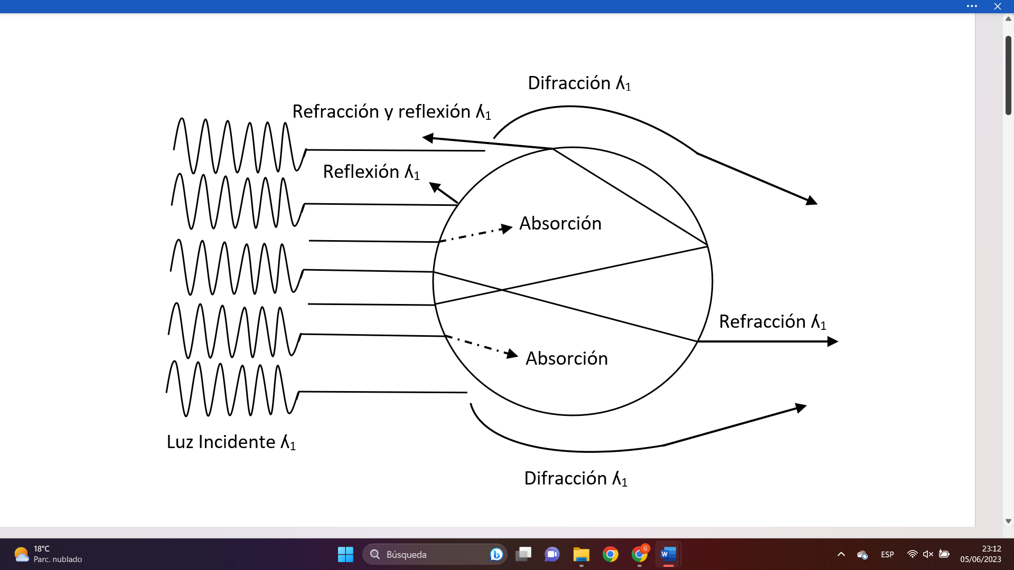
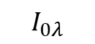
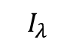
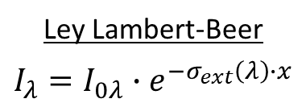
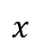
EXTRA
Extinción de la radiación
A su paso por la atmósfera, la radiación solar interacciona con las moléculas y los aerosoles y se atenúa, bien por dispersión (cambio de dirección original) bien por absorción (transferencia de energía).
Ley Lambert-Beer
$$I_{λ}=I_{0λ}{∙e}^{−σ_{ext}\left(λ\right)∙x}$$
TFG “Aerosol atmosférico y dispersión de radiación: un estudio de higroscopicidad”
$$I_{0λ}$$
$$x$$
$$I_{λ}$$
$$σ_{ext}\left(λ\right)=σ_{s}\left(λ\right)+σ_{a}\left(λ\right)$$

Slide 41
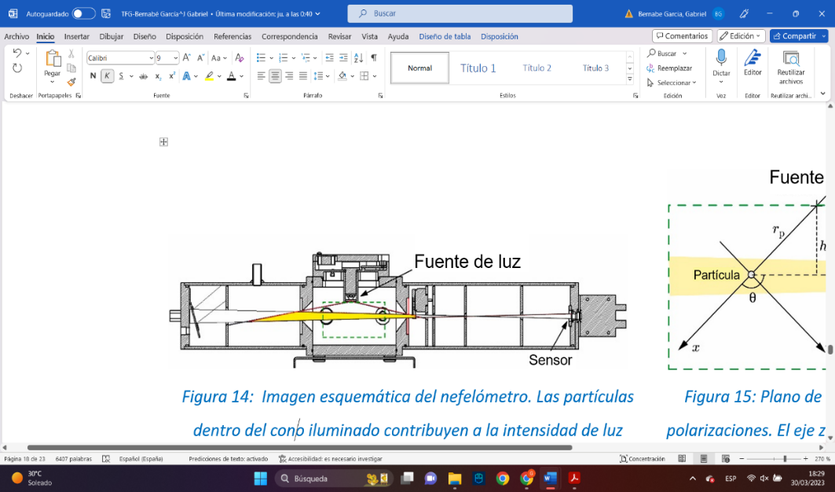

EXTRA
Más imágenes nefelómetro
TFG “Aerosol atmosférico y dispersión de radiación: un estudio de higroscopicidad”

Slide 42
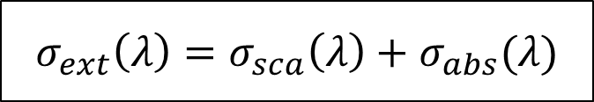
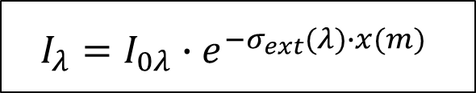
EXTRA
Ley de Lambert - Beer y Coeficiente de Extinción
1º
$$I_{λ}=I_{0λ}{∙e}^{−σ_{ext}(λ)∙x(m)}$$
2º
$${ σ}_{ext}\left(λ\right)=σ_{sca}\left(λ\right)+σ_{abs}(λ)$$
TFG “Aerosol atmosférico y dispersión de radiación: un estudio de higroscopicidad”
3º
σ_{ext} ≈ σ_{sca} = σ_{sg +} σ_{sp}
4º
σ_{sp} = σ_{sca} - σ_{sg}

Slide 43
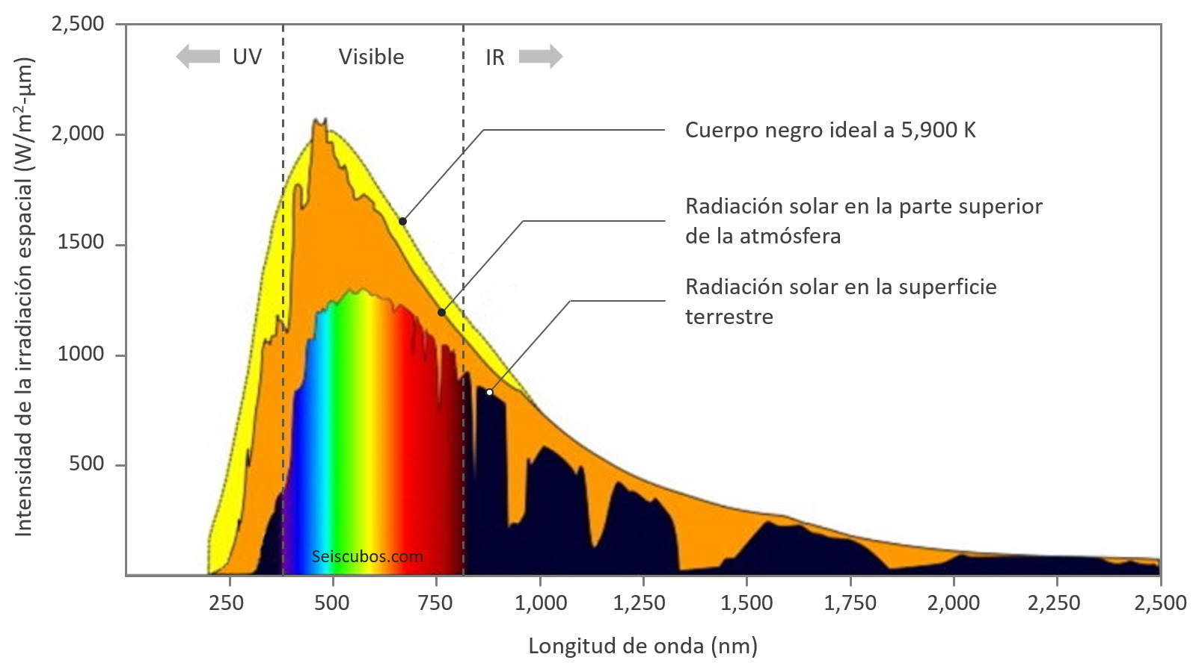
EXTRA
Verde(525 nm)
TFG “Aerosol atmosférico y dispersión de radiación: un estudio de higroscopicidad”
Fuente: https://www.seiscubos.com/conocimiento/efecto-de-la-radiacion-solar-en-la-tierra (2021)

